Slide 1
本科毕业设计选题报告
分子动力学模拟并行程序通信优化
计算机13级 宁博闻

Slide 2
简介
自我介绍
宁博闻 计算机13级
籍贯： 江西吉安
爱好： 编程、电影、羽毛球、乒乓球
比较拿手的事： 写程序
最不拿手的事： 画画、做饭
02

Slide 3
专业技能
自我介绍
C/C++语言、网络通信开发、多线程多进程开发
相关实践
FTP客户端与服务器开发
漫游数据系统接口升级
DEEPLY
03

Slide 4
毕设选题
确立选题
01
选题背景
02
相关研究
03
预期目标
04
整体规划
05
04

Slide 5
1.确立选题
选题
MD模拟并行程序通信优化
根据MD模拟计算模型，设计实现其并行程序，针对其并行化的通信部分进行优化
05

Slide 6
2.选题背景
分子动力学（MD）是模拟大量粒子集合体系（固体、气体、液体）中粒子的运动的一种手法
将原子视为经典粒子，通过求解各粒子的运动方程得到不同时刻粒子的空间位置、运动状态，从而统计出材料的宏观行为特性
06

Slide 7
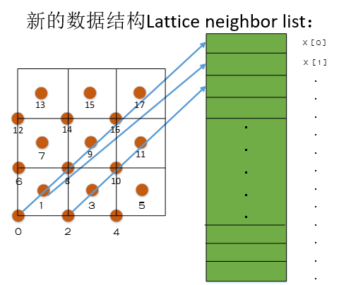
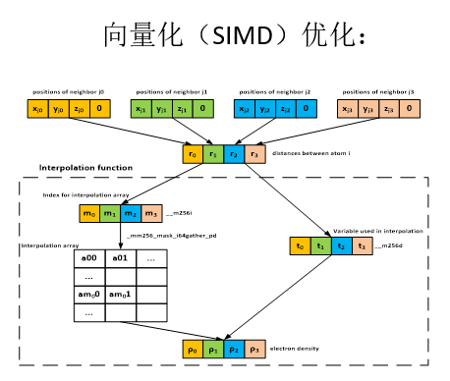
3.相关研究
MD模拟数据结构优化
MD模拟向量化优化
07

Slide 8
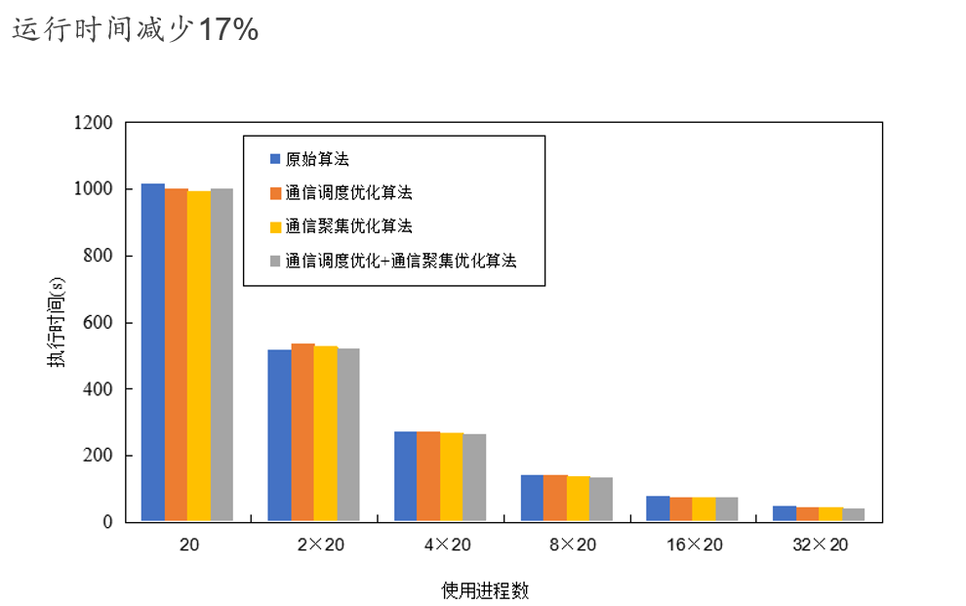
3.相关研究
KMC并行程序通信优化
在已有研究的启发下，提出MD模拟通信优化的选题
08

Slide 9
3.相关研究
MD模拟主要过程
设置初始体系
计算作用于原子的力
求解牛顿方程
并行化
针对通信部分进行优化
t = t + ∆t
t > tm
结果
09

Slide 10
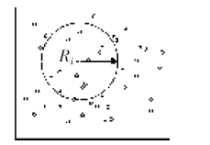
3.相关研究
在计算粒子的相互作用中, 以短距离作用为主。可以认为粒子只与其相距Ri距离内的粒子发生相互作用, 从而只计算在Ri 距离内的粒子间的相互作用, 称Ri为截断距离。
10

Slide 11
3.相关研究
通信的构成
计算力时为了完成边界粒子的受力计算, 需要其他计算区域内部分粒子的位置信息
经过一个时间步长后，本计算区域内的粒子产生了运动，可能有的粒子运动出了本计算区域， 需要把这部分粒子的位置、速度信息发给相应的计算节点，同时接收其他计算区域中运动到本区域的粒子的信息
11

Slide 12
4.预期目标
在MD模拟计算模型基础上，实现其并行程序
针对程序的通信部分，提出其可优化之处
优化程序，对比优化前后的性能差异
12

Slide 13
5.整体规划
进一步理解MD模型及其并行程序数据结构、通信
运用相关编程技术（openmp/mpi)，实现MD模拟并行化程序
深入分析程序的通信部分，提出可优化之处
优化程序，提高程序性能
整理文档，参加答辩
13

Slide 14
谢 谢

